Slide 1

سويسرا
الفنادق | الاماكن السياحيه | التراث | اغرب الاشياء | المدن | الصفحه الرئسيه
-سويسرا هيا جمهوريه اتحاديه من 26 كانتون فى اوروبا الغربيه. حدودها المانيا من الشمال، فرنسا من الغرب، ايطاليا من الجنوب، النمسا و ليختنشتاين من الشرق. سياسة سويسرا الخارجيه محايده جدا بيرجع تاريخها لسنة 1515. و سويسرا واحده من اغنى دول العالم. و خدت مدينة زيورخ السويسرية احسن مدينة ممكن يتعاش فيها فى العالم ثلات سنين على التوالى. 2009-03-23 برن مقر السلطات الاتحاديه. سويسرا بلد بدون سواحل أراضيها متقسمه بين جبال الألب و الهضبة الوسطانيه و جبال جورا و مجموع مساحتها 41285 كم 2 (15940 ميل مربع). سكان سويسرا حوالى 7.8 مليون شخص معظمهم متركز على الهضبة الوسطى. الاتحاد السويسرى لها تاريخ طويل من حياد مسلح ،من سنة 1815 ، و ماانضمت للأمم المتحدة الا سنة 2002.
جميع الحقوق محفوظه لدى طالبات : ريماز سعيد و سجى ناصر و سهى ناصر تحت الاشراف الاستاذه: سليمه الهاشمي

Slide 2
الفنادق | الاماكن السياحيه | التراث | اغرب الاشياء | المدن | الصفحه الرئسيه
لوغانو | سانت غالن | فينترتور | برن | بازل | جنيف | زيورخ
سيون | نوشاتيل | شافهاوزن | فريبورغ | خور | كوينز | ثون

Slide 3
الفنادق | الاماكن السياحيه | التراث | اغرب العادات | المدن | الصفحه الرئسيه
مهرجان البصل
يُقام للبصل مهرجان خاص يستمر لمدة يوم كامل، فمع فجر يوم الاثنين الأخير من شهر نوفمبر، تُغلق بعض شوارع المنطقة القديمة في سويسرا أمام حركة السيارات، ويبدأ المهرجان بتقديم شوربة البصل للمشاركين الذي يحتفلون بهذه المناسبة على أنغام الموسيقى.
مهرجا الثوم
ليس البصل وحده ما يحظى بتقدير السويسريين، فهناك أيضاً مهرجان سنوي للثوم يُقام في أيام الجمعة والسبت والأحد في الأسبوع الأخير من شهر يوليو كل عام.
دولة بلا رئيس
تنتهج سويسرا سياسة اللامركزية بأقصى حدودها الممكنة، لذلك ليس غريباً ألّا تمتلك رئيساً ولا عاصمة ولا تورط نفسها في تحالفات.
ففي هذه الدولة، هناك ما يُعرف بمجلس الحكم الفدرالي السويسري المكون من 7 أعضاء "وزراء"، يكون بمثابة رئيساً جماعياً للدولة وحكومة في الوقت نفسه.
ولهذا المجلس رئيس يتم انتخابه كل عام، لكنه لا يُعد رئيساً للدولة ولا الحكومة، ولا يمتلك أي صلاحيات، بل يتساوى مع بقية زملائه الأعضاء في الحكومة.
جميع الحقوق محفوظه لدى طالبات : ريماز سعيد و سجى ناصر و سهى ناصر تحت الاشراف الاستاذه: سليمه الهاشمي

Slide 4
الفنادق | الاماكن السياحيه | التراث | اغرب العادات | المدن | الصفحه الرئسيه
تحتوي على 7 آلاف بحيرة يوجد في سويسرا ما يصل إلى 7 آلاف بحيرة حيث يمكن ممارسة السباحة بداخلها مثل بحيرة جنيف التي تعد أكبر بحيرة في سويسرا، وبحيرة أوشينين التي تبلغ مساحتها 580.03 كيلومترًا مربعًا، وأيضًا بحيرة نوشاتيل، إذ تبلغ مساحتها 217 كيلومترًا مربعًا،[٢] كما تتميز بالمياه العذبة والصافية إذ تعد صالحة للشرب.[١]
مهرجان سيلفستر كلوز
أقنعة مخيفة ، وأجراس كبيرة ، وغناء اليودل ؛ هؤلاء لا يمثلون عيد الهالوين في سويسرا ، ولكن مهرجان Silvesterchlause . يعتبر أحد الاحتفالات التي تقام في كانتون أبنزل للاحتفال بالعام الجديد. الأشخاص الذين يحملون الأجراس ينتقلون من منزل إلى منزل ومن مطعم إلى مطعم وبينما يلوحون بأجراسهم على السكان ، فإنهم يغنون لهم ويتمنون لهم سنة جديدة سعيدة.
جميع الحقوق محفوظه لدى طالبات : ريماز سعيد و سجى ناصر و سهى ناصر تحت الاشراف الاستاذه: سليمه الهاشمي

Slide 5
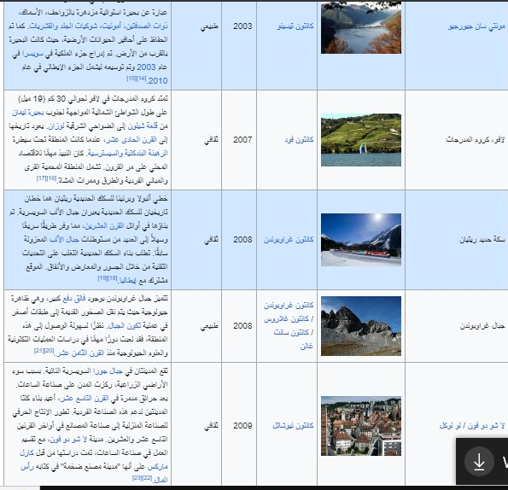
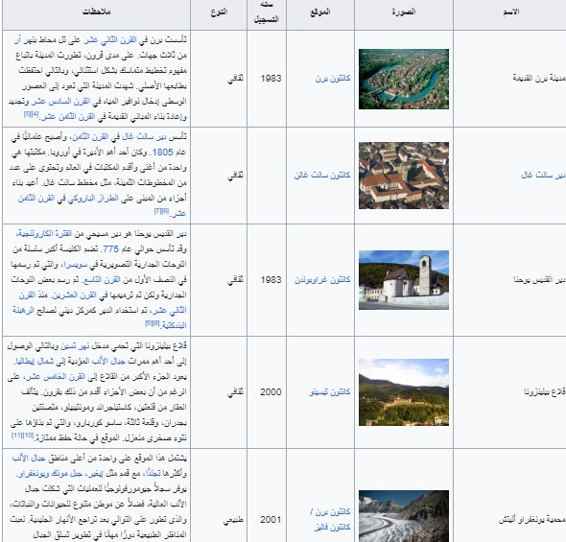
الفنادق | الاماكن السياحيه | التراث | اغرب العادات | المدن | الصفحه الرئسيه

Slide 6
الفنادق والمنتجعات | الاماكن السياحيه | التراث | اغرب العادات | المدن | الصفحه الرئسيه
جبل بيلاتوس | جبل ماترهورن | بحيرة برينز | بحيرة زيوريخ | بحيرة لوغانو | بحيرة جنيف | بحيرة لوسيرن | جسر تشابل
جميع الحقوق محفوظه لدى طالبات : ريماز سعيد و سجى ناصر و سهى ناصر تحت الاشراف الاستاذه: سليمه الهاشمي

Slide 7
الفنادق | الاماكن السياحيه | التراث | اغرب العادات | المدن | الصفحه الرئسيه
موفنبيك جنيف | فندق موفنبيك إجركينجين
يقع فندق موڤنبيك جنيف‬ مباشرةً في مطار جنيف الدولي، والذي يُمكنك الوصول إليه بسهولة بفضل خدمة النقل المجانية. تم تصميم غرف وأجنحة الفندق البالغ عددها 350 غرفة وجناح بأناقة، مع نوافذ عازلة للصوت وخدمة WiFi مجانية. في كل من مطاعمنا وبار الفندق، يُمكنك الاستمتاع بالمأكولات السويسرية اللذيذة والأطباق العالمية والتخصصات اليابانية. تتوفر 19 قاعة اجتماعات. | يقع ‏‫فندق موڤنبيك إجيركينجن‬ على بُعد 45 دقيقة من زيورخ وبازل، مما يجعله قاعدة مثالية لرحلة العمل أو الترفيهية. استمتع بإقامة مريحة في واحدة من 137 غرفة وجناحًا مريحًا لدينا. تتوفر قاعات اجتماعات متعددة الوظائف للاجتماعات والفعاليات. تقدم مطاعمنا ذات التراس المشمس مجموعة كبيرة من المأكولات الشهية، ولا يترك البار لدينا أي شيء تشتهيه.
جميع الحقوق محفوظه لدى طالبات : ريماز سعيد و سجى ناصر و سهى ناصر تحت الاشراف الاستاذه: سليمه الهاشمي

Slide 8
https://www.youtube.com/watch?v=iHeuaU9l_nU

